Slide 1
파이썬 10강 -실습내용
kopo 08 김은비

Slide 2
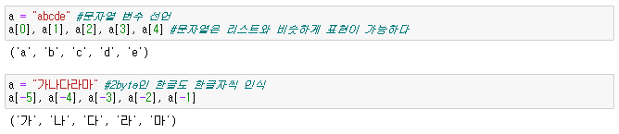
1 - 1. 문자열의 성격

Slide 3
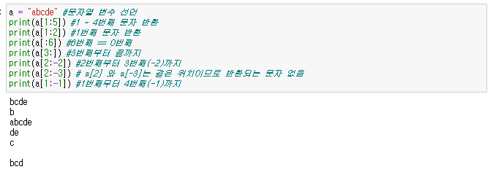
1 - 2. 문자열 자르기

Slide 4
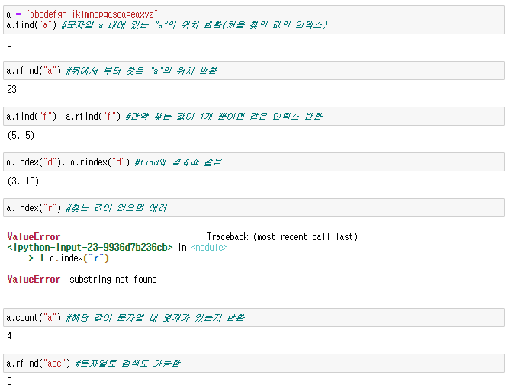
2 - 1. 문자열 함수 - 찾기

Slide 5
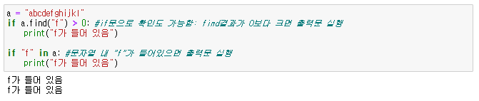
2 - 2. 문자열 함수 - 검사

Slide 6
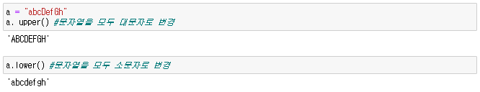
2 - 3. 문자열 함수 – 대소문자 바꾸기

Slide 7
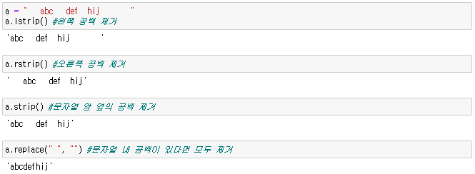
2 - 4. 문자열 함수 – 공백제거

Slide 8
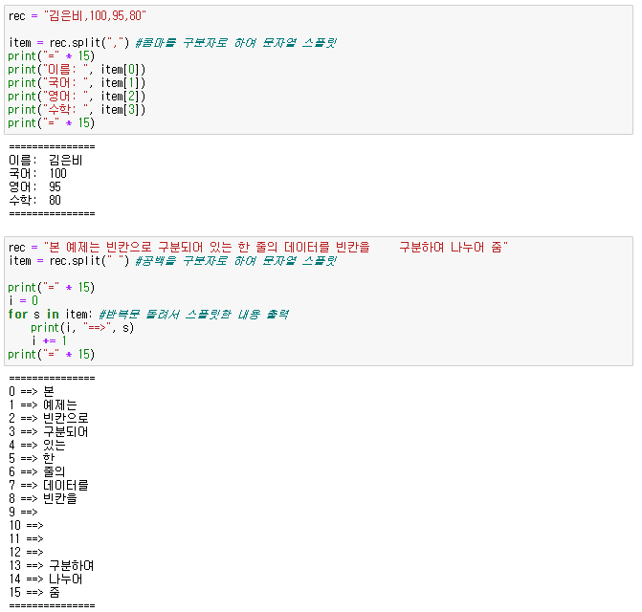
2 - 5. 문자열 함수 – 구분자로 문자열 나누기

Slide 9
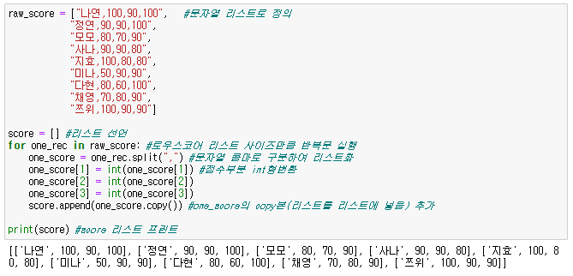
2 - 6. 문자열 함수 – 구분자연습

Slide 10
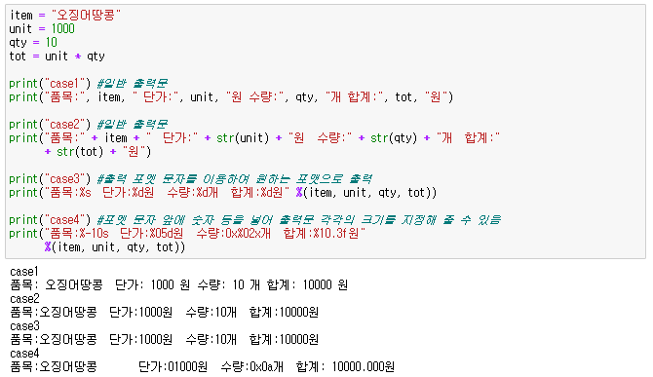
3 - 1. 포멧팅 정의

Slide 11
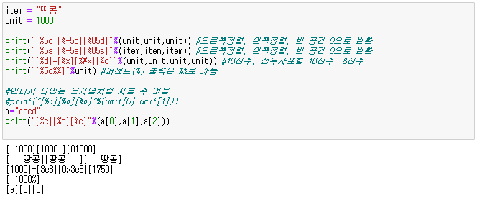
3 - 2. 포멧팅 문자표현

Slide 12
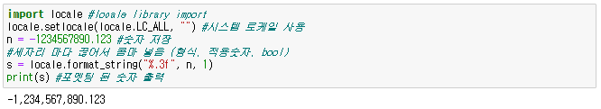
3 - 3. 숫자에 콤마 찍기

Slide 13
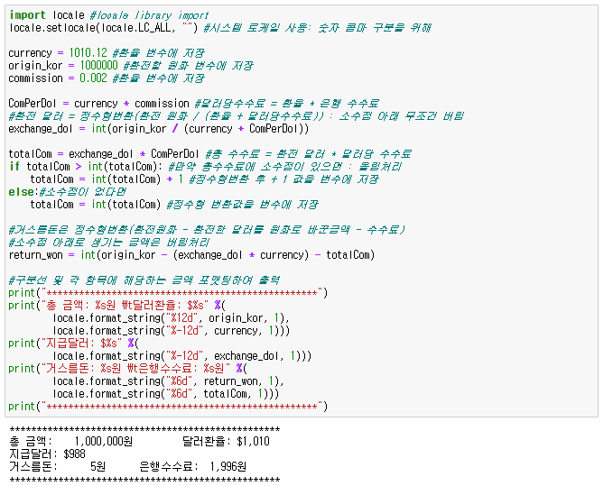
3 - 4. 포멧팅 실습

